Slide 1
TRÒ CHƠI HỘP QUÀ BÍ MẬT
Chủ đề “Địa lý Việt Nam”
PLAY

Slide 2
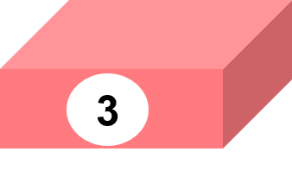
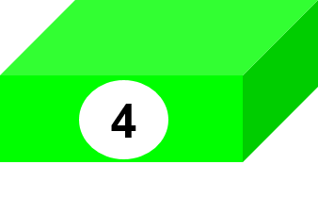
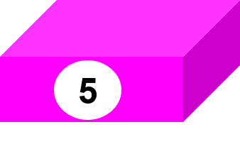
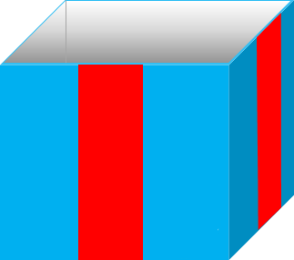
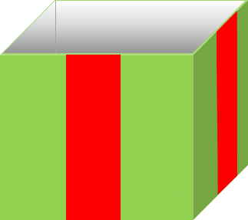
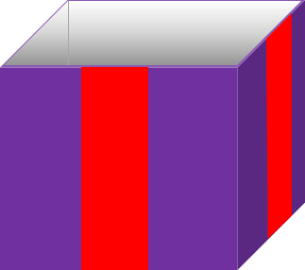
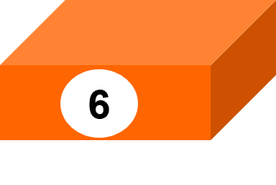
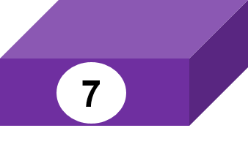
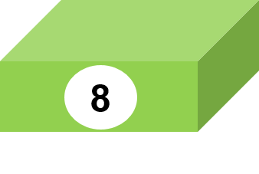
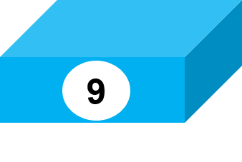
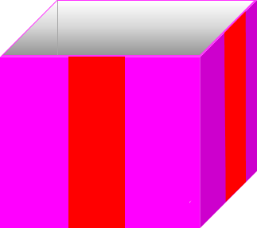
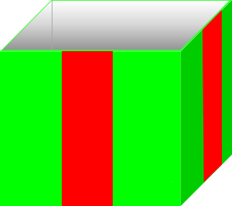
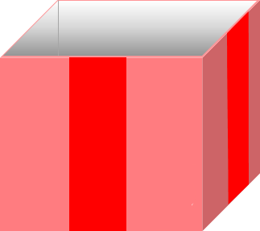
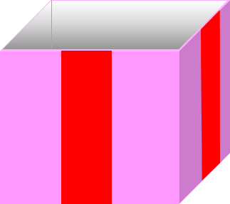

Slide 3
Câu 1: Thủ đô nước Việt Nam được đặt ở đâu?
Hà Nội
Một tràng pháo tay
GO HOME

Slide 4
Câu 2: Việt Nam có mấy đồng bằng châu thổ?
2
Bông hoa điểm 10
GO HOME

Slide 5
Câu 3: Tài nguyên giữ vị trí quan trọng nhất
Việt Nam hiện nay là:
Tài nguyên đất
Một cái ôm
GO HOME

Slide 6
Câu 4: Hai loại đất chính của Việt Nam là gì?
Đất phù sa và đất feralit
Bông hoa điểm 10
GO HOME

Slide 7
Câu 5: Đồng bằng có diện tích lớn nhất
Việt Nam là đồng bằng nào?
Đồng bằng sông Cửu Long
Mở thêm một hộp quà mới
GO HOME

Slide 8
Câu 6: Tài nguyên khoáng sản Việt Nam
tập trung nhiều nhất ở đâu?
Trung du và miền núi Bắc Bộ
Bông hoa điểm 10
GO HOME

Slide 9
Câu 7: Vùng chuyên môn hóa về lương thực thực phẩm lớn nhất nước ta là vùng nào?
Đông bằng sông Cửu Long
Mọt tràng pháo tay
GO HOME

Slide 10
Câu 8: Đất phù sa ở Nam bộ do song nào bồi đắp nên?
Sông Mê Công và song Đồng Nai
Một cái ôm
GO HOME

Slide 11
Câu 9: Tây Nguyên trồng nhiều nhất cây gì?
Cây cà phê
Bông hoa điểm 10
GO HOME

Slide 12
Câu 10: Đà Lạt nằm trên cao nguyên nào?
Cao nguyên Lâm Viên
Một tràng pháo tay
GO HOME

